Slide 1
Трекер привычек
бот
Самигуллиной Регины

Slide 2
Введение:
HabitTracker Bot — это Telegram-бот для формирования полезных привычек.
отправляет напоминания три раза в день: утром, днем и вечером.
записывает, выполнил ли человек задачу, и если привычка пропускается 7 раз подряд — автоматически делает ее неактивной, чтобы не перегружать пользователя.
раз в неделю бот присылает статистику: сколько раз привычка была выполнена, а сколько — пропущена.

Slide 3
Описание реализации:
Регистрация через /start (сохранение в таблицу Users: id, имя, дата).
Добавление привычек: запрос названия → сохранение в таблицу Habits с is_active=1.
Удаление через кнопки.
Напоминания (8:00, 12:30, 20:30 МСК) с вопросом и кнопками "Да"/"Нет".
После 7 пропусков подряд в таблице Habits is_active=0.
Еженедельный отчет (понедельник 7:30): % выполненных привычек + стикер (>80%, 50-80%, <50% ).
Особенности: мотивационные стикеры, кнопки.

Slide 4
Описание технологий:
Язык программирования: Python
Библиотеки:
python-telegram-bot
python-dotenv
sqlite3
pytz
datetime, timedelta
База данных: SQLite3(используются три таблицы: “Users”, “Stats”, “Habits”)

Slide 5
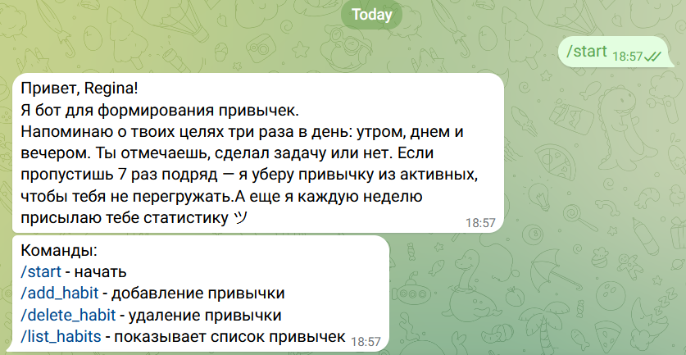
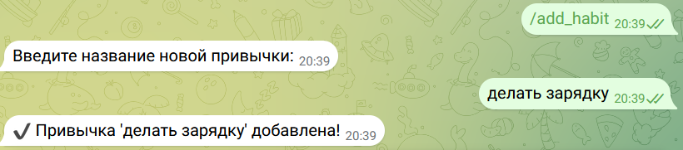
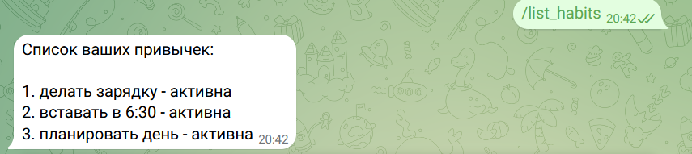

Slide 6
Заключение:
Этот бот — отличный помощник для тех, кто хочет привить себе полезные привычки. Бота можно улучшать, например добавить графики статистики, сделать напоминания более гибкими (например, настраиваемое время), добавить мотивационные сообщения.

